Slide 1
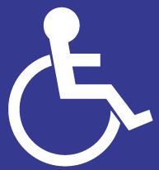
장애인주차구역 단속 시스템
DPACS (Disabled Parking Area Control System)

Slide 2


유정기
지도교수 유정기
대전대 전자정보통신공학과
팀장 김양규
전자정보통신공학과
최준영
팀원 최준영
전자정보통신공학과
안유정
팀원 안유정
전자정보통신공학과
정보보안학과
고은정
팀원 고은정
회계학과
전자정보통신공학과
서정무
팀원 서정무
전자정보통신공학과

Slide 3
목차
Index
1. 작품 설명
- 작품소개 &
시스템 구조도
- 시스템 구성도
- 시스템 흐름도
2. 알고리즘
- OpenCV
3. 정리
- 깃허브
- 시연 동영상
- Q/A
- 참조문헌

Slide 4
장애인 주차 구역 단속
1. 작품설명

Slide 5
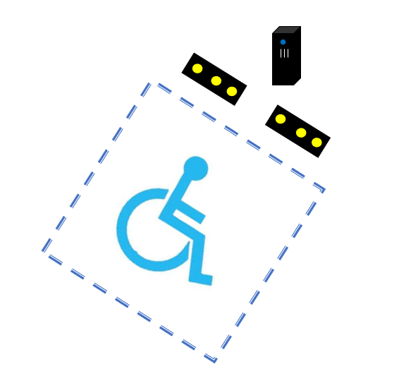
작품설명
‘작품소개’
<작품 구조도>

Slide 6


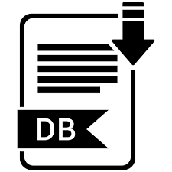




작품설명
‘시스템 구성도 ’
부저
DB 정보
소켓통신
(TCP/IP)
윈도우 서버
Mysql DB
라즈베리파이
빨간색 LED
S/W
아파치-톰캣
포트포워딩
초록색 LED
http://dpacs.xyz/
카메라
H/W
Web

Slide 7
작품설명
‘시스템 흐름도’
흐름도
플랫폼 실행
차량진입
차량감지
번호추출
사진촬영
웹서버로
정보 전송
관리자 웹으로
정보 올리기
DB 비교
장애인
여부
파이로
정보 전송
Buzzer 울리고,
빨간 led 키기
장애인 x
장애인 o
파이로
정보 전송
초록 led 키기

Slide 8
장애인 주차 구역 단속
2. 알고리즘

Slide 9
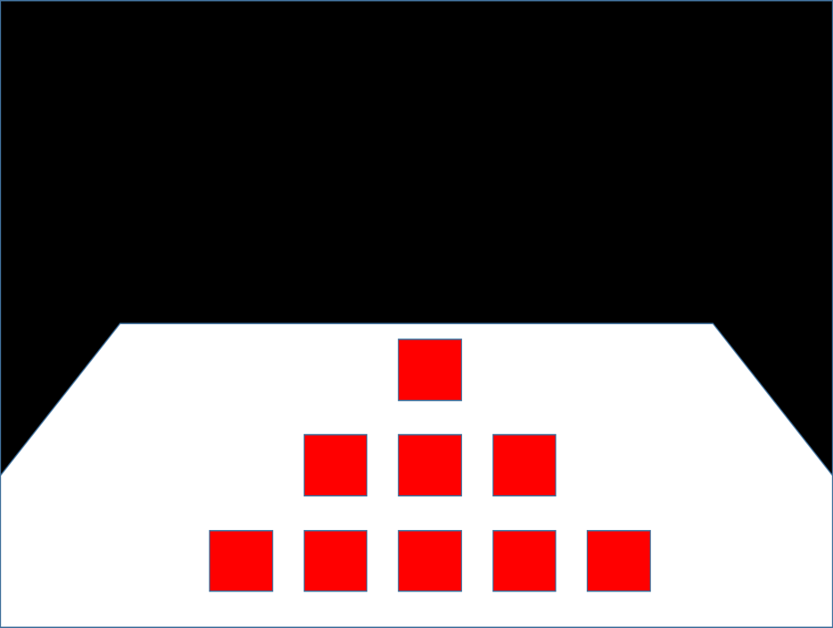
3
라즈베리파이(차량 진입 여부 확인)
- 오른쪽 그림을 frame 이라고 가정
- 사다리 꼴 형태의 ROI를 설정
- 빨간색 부분으로 표시된 작은 ROI 9개로
차량 진입 여부 확인
- 차량이 없을 때 첫 번째 프레임 저장 이후
첫번째 프레임 – 현재프레임 의 차영상에서 모든 빨간색
ROI의 값이 변할 때 True 반환
- 사람이나 차량보다 작은 물체는 인식하지 않음
카메라 화면

Slide 10
장애인 주차 구역 단속
3. 정리

Slide 11
깃허브
https://github.com/DPACS/DPACS.git

Slide 12
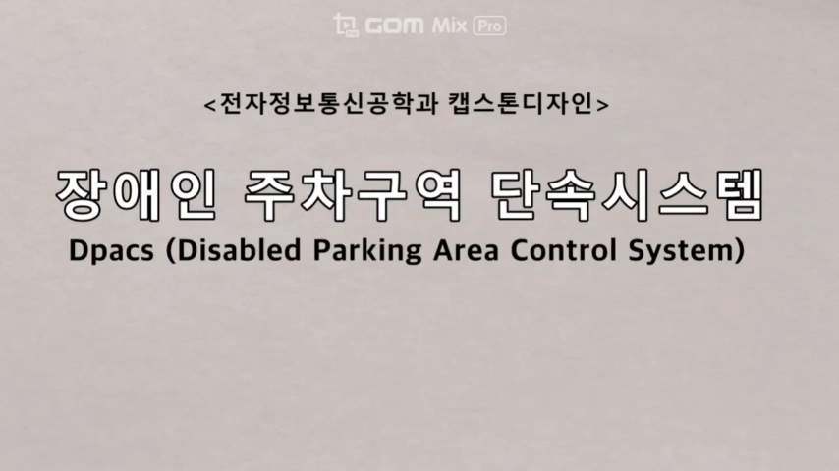
시연 동영상

Slide 13
Q/A

Slide 14
참조
1. https://blog.naver.com/javaking75/220116830853
2. https://github.com/anuj-badhwar/Indian-Number-Plate-Recognition-System/blob/master/main.py
3. https://stackoverflow.com/questions/34116682/save-base64-image-python/34116876#34116876
4. http://hixguru.tistory.com/?page=41
5. http://pythonstudy.xyz/python/article/202-MySQL-%EC%BF%BC%EB%A6%AC
6. https://www.w3schools.com/

Slide 15
Thank you :)

